Slide 1
Microsoft Azure: Mobile
Выполнила студентка ПНИПУ
группы ИТСИ-17-1м
Ермакова Ольга

Slide 2
Возможности компонента Mobile
Создание собственных и кроссплатформенных приложений.
Подключение к корпоративным системам.
Создание приложений с возможностью автономной работы и синхронизацией данных.
Отправка push-уведомлений миллионам получателей за считаные секунды.

Slide 3
Важные функции для разработки мобильных приложений
Аутентификация и авторизация.
Доступ к данным.
Автономная синхронизация.
Push-уведомления.
Клиентские пакеты SDK.

Slide 4
Функции платформы, которые удобно использовать на рабочих сайтах для мобильных устройств
Автоматическое масштабирование.
Промежуточные среды.
Непрерывное развертывание.
Виртуальные сети.
Изолированные и выделенные среды.

Slide 5
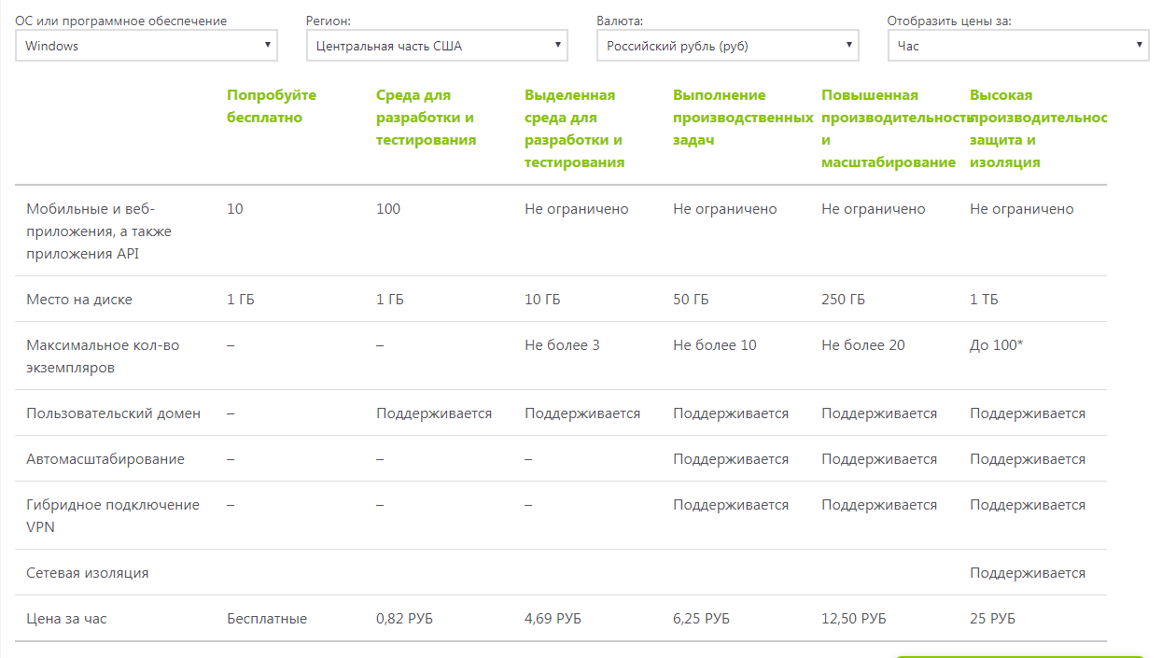
Цены на службу Mobile

Slide 6
Спасибо за внимание!

